Slide 1
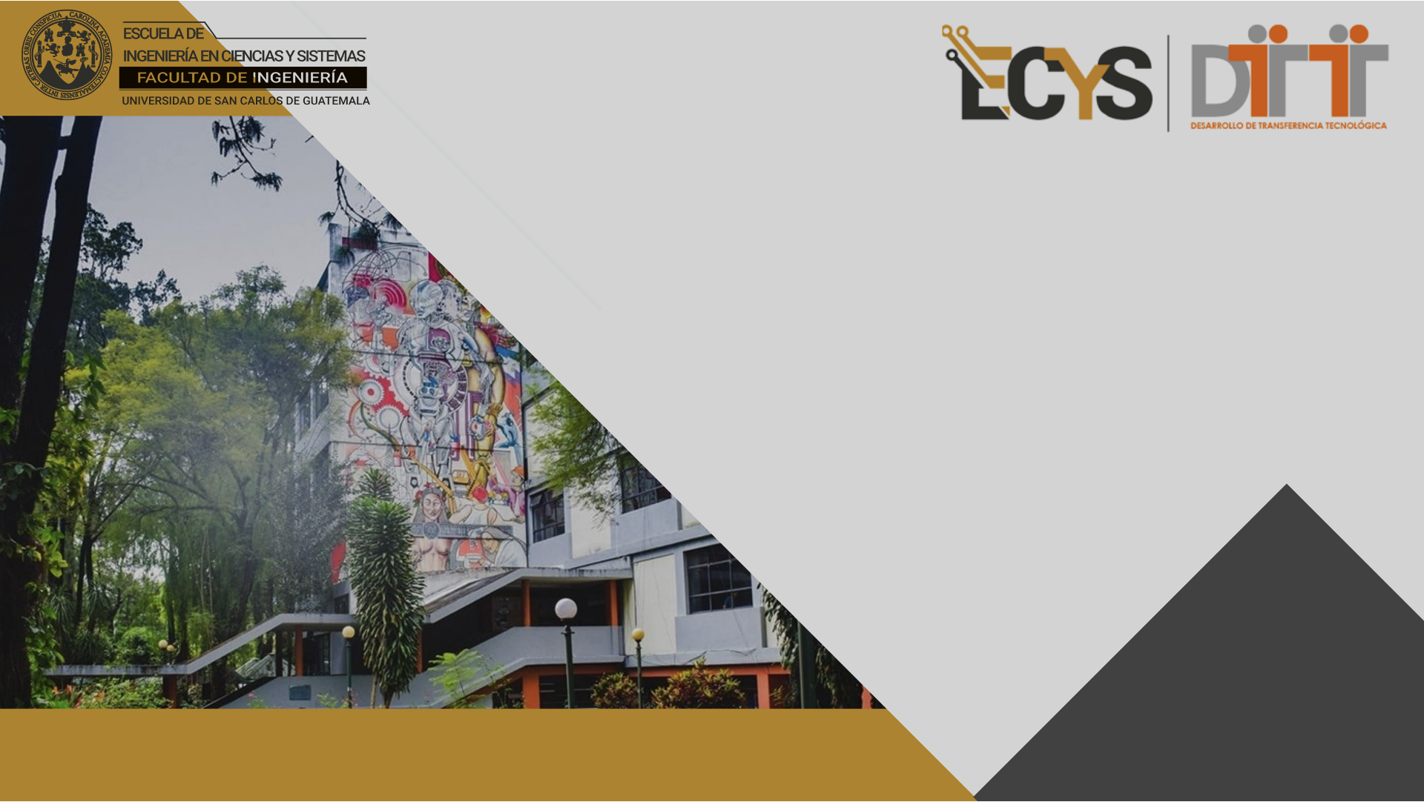
Día, Fecha: | DIA, DD/MM/YYYY
Hora de inicio: | 00:00
Sistemas Operativos 2 [A]
NOMBRE_ESTUDIANTE

Slide 2

UNIDAD 4:
  SISTEMAS ESPECIALIZADOS Y DISTRIBUIDOS
Escuela de Ingeniería de Ciencias Y Sistemas
Facultad de Ingeniería
Universidad de San Carlos de Guatemala

Slide 3


Anuncios Importantes
Tema 1
Tema 2
Tema 3
Tema 4

Slide 4


AGENDA
  Virtualización
  Hipervisores y máquinas virtuales
  Hosted vs Bare Metal
  Contenedores vs Máquinas Virtuales
  Traducción Binaria y Paravirtualización

Slide 5




COMPETENCIA(S) QUE DESARROLLAREMOS
  Entender el marco de referencia o estructura lógica general de un sistema operativo, que le permita la utilización, análisis y diseño de sistemas operativos.
  Evaluar sistemas operativos para soluciones específicas.
En el programa del curso encontrarás la competencia o competencias que debe cumplir el curso que estás impartiendo.
Colocala(s) en este apartado

Slide 6
LABORATORIO SISTEMAS OPERATIVOS 2
VIRTUALIZACIÓN

Slide 7



VIRTUALIZACIÓN
La virtualización es una tecnología que permite que múltiples sistemas operativos y aplicaciones se ejecuten en una sola máquina física, creando entornos virtuales. Estos entornos imitan hardware real, permitiendo que cada sistema operativo funcione de forma aislada como si tuviera su propio hardware. Mediante un hipervisor, se gestiona el uso de los recursos físicos, como la CPU, la memoria y el almacenamiento, entre las diferentes máquinas virtuales.
La virtualización optimiza el uso de los recursos físicos, permitiendo que varias cargas de trabajo compartan la misma infraestructura. Esto ayuda a reducir el número de servidores físicos necesarios, disminuyendo costos de hardware, mantenimiento, espacio y consumo energético.

Slide 8





TIPOS DE VIRTUALIZACIÓN
    Virtualización de servidor: Permite que varios sistemas operativos se ejecuten en un solo servidor físico, mejorando la eficiencia y consolidación de recursos.
    Virtualización de red: Crea redes virtuales que pueden funcionar independientemente de la infraestructura física, facilitando la configuración y el mantenimiento.
VIRTUALIZACIÓN DE ALMACENAMIENTO:
    Virtualización de escritorio Permite ejecutar entornos de escritorio en servidores centrales, accesibles desde cualquier dispositivo, mejorando la flexibilidad para los usuarios.
Permite que varios dispositivos de almacenamiento físicos se combinen en un solo recurso virtual, simplificando la administración de datos.

Slide 9








APLICACIONES DE LA VIRTUALIZACIÓN
La virtualización se utiliza en una variedad de contextos
01
02
03
04
COMPUTACIÓN EN LA NUBE
ENTORNOS DE PRUEBAS Y DESARROLLO
CONSOLIDACIÓN DE SERVIDORES
RECUPERACIÓN ANTE DESASTRES
Las plataformas en la nube aprovechan la virtualización para ofrecer recursos bajo demanda, permitiendo a los usuarios acceder a sistemas y servicios sin necesidad de infraestructura física
Permite crear entornos de pruebas aislados y replicables, donde los desarrolladores pueden experimentar sin afectar los sistemas de producción.
Agrupar varios servidores en una sola máquina física reduce la cantidad de hardware necesario, simplificando la gestión y disminuyendo los costos.
Los entornos virtuales se pueden respaldar y restaurar fácilmente en caso de fallas, proporcionando una capa adicional de seguridad en la continuidad del negocio.

Slide 10

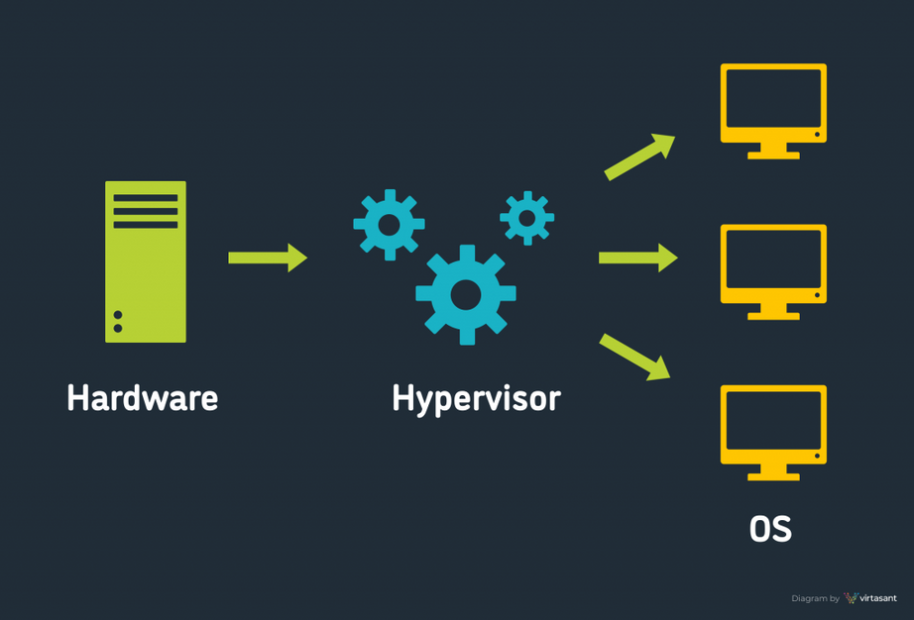
HIPERVISORES Y MÁQUINAS VIRTUALES
Un hipervisor es un software que permite la creación y administración de máquinas virtuales (VMs) en una computadora física. Actúa como un intermediario entre el hardware físico y las VMs, distribuyendo los recursos físicos (CPU, memoria, almacenamiento) entre las máquinas virtuales. Gracias a los hipervisores, varias VMs pueden funcionar de forma aislada en el mismo hardware, maximizando el uso de recursos y permitiendo la ejecución simultánea de distintos sistemas operativos

Slide 11
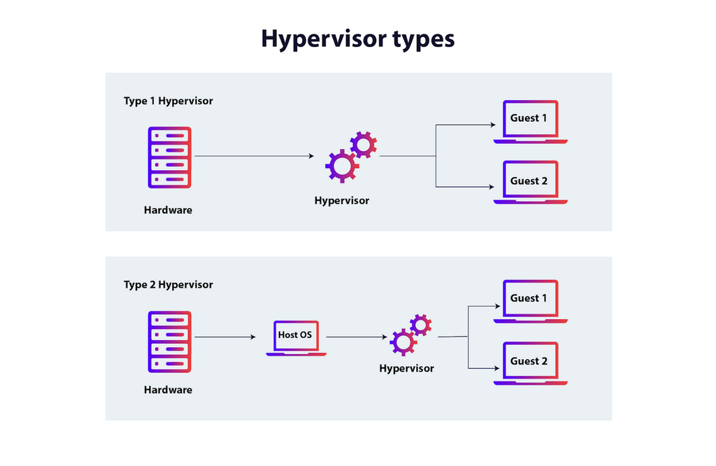
TIPOS DE HIPERVISOR
HIPERVISOR DE TIPO 1 (BARE-METAL):
Este tipo de hipervisor se ejecuta directamente sobre el hardware físico, sin necesidad de un sistema operativo subyacente. Ofrece un rendimiento cercano al del hardware real, ya que interactúa directamente con los recursos de la máquina física. Es ideal para centros de datos y entornos empresariales de alta disponibilidad. Ejemplos comunes incluyen VMware ESXi y Microsoft Hyper-V.
HIPERVISOR DE TIPO 2 (HOSTED):
se instala sobre un sistema operativo anfitrión, como si fuera una aplicación más. Debido a esta capa adicional, suele tener un rendimiento ligeramente inferior en comparación con el tipo 1, pero es más fácil de configurar y usar, lo que lo hace ideal para usuarios domésticos o entornos de desarrollo. Ejemplos incluyen VMware Workstation y VirtualBox.

Slide 12





VENTAJAS DE USAR HIPERVISORES Y VMS
Aislamiento
Eficiencia en el uso de recursos
Cada VM opera de forma independiente, lo que mejora la seguridad y previene interferencias entre distintos sistemas operativos en la misma máquina física.
Permite maximizar el uso del hardware disponible, ya que múltiples VMs pueden compartir los recursos de un solo servidor físico sin necesidad de equipos adicionales.
Flexibilidad para pruebas y desarrollo
Facilidad de administración y migración
Facilita la creación de entornos consistentes para pruebas y desarrollo sin afectar la infraestructura física, acelerando los ciclos de desarrollo.
Las VMs se pueden trasladar fácilmente entre servidores, lo cual permite balancear la carga, realizar mantenimiento o escalar sin interrupciones significativas.

Slide 13
VIDEO
TIPOS DE HIPERVISORES: https://youtu.be/ou-ZyVxsOK8

Slide 14
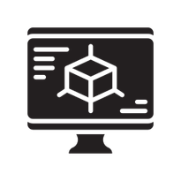

CONTENEDORES VS MÁQUINAS VIRTUALES
MÁQUINAS VIRTUALES (VMS)
CONTENEDORES
Los contenedores son entornos aislados que comparten el kernel del sistema operativo anfitrión, eliminando la necesidad de virtualizar hardware completo. Esto los hace más ligeros y rápidos de iniciar que las VMs. Al contener solo las aplicaciones y bibliotecas necesarias, su eficiencia los hace ideales para desplegar aplicaciones y microservicios en entornos escalables con tiempos de respuesta críticos.
Las máquinas virtuales (VMs) emulan un hardware completo, lo que permite ejecutar un sistema operativo completo sobre otro, incluyendo aplicaciones, controladores y configuraciones de red. Cada VM opera con su propio sistema operativo, bibliotecas y dependencias, logrando un aislamiento total entre ellas, incluso en el mismo hardware físico. Este aislamiento ofrece gran seguridad y flexibilidad, pero implica un mayor consumo de recursos y tiempos de inicio más prolongados

Slide 15






TRADUCCIÓN BINARIA Y PARAVIRTUALIZACIÓN
TRADUCCIÓN BINARIA
PARAVIRTUALIZACIÓN
Esta técnica permite al hipervisor interceptar y traducir las instrucciones de máquina del sistema operativo huésped en tiempo real, logrando que se ejecute en hardware sin modificaciones. Es ideal para virtualizar sistemas operativos no adaptados para trabajar con el hipervisor, asegurando compatibilidad total sin cambios en el software huésped. Sin embargo, esta traducción en tiempo real introduce una sobrecarga que puede reducir la eficiencia y el rendimiento respecto a métodos más directos.
En la paravirtualización, el sistema operativo huésped se modifica para interactuar directamente con el hipervisor, lo que reduce la sobrecarga y mejora el rendimiento al eliminar la traducción en tiempo real de instrucciones. Aunque es altamente eficiente, este método requiere modificar el código fuente del sistema operativo huésped, limitando su uso a sistemas que permitan dichas modificaciones.

Slide 16
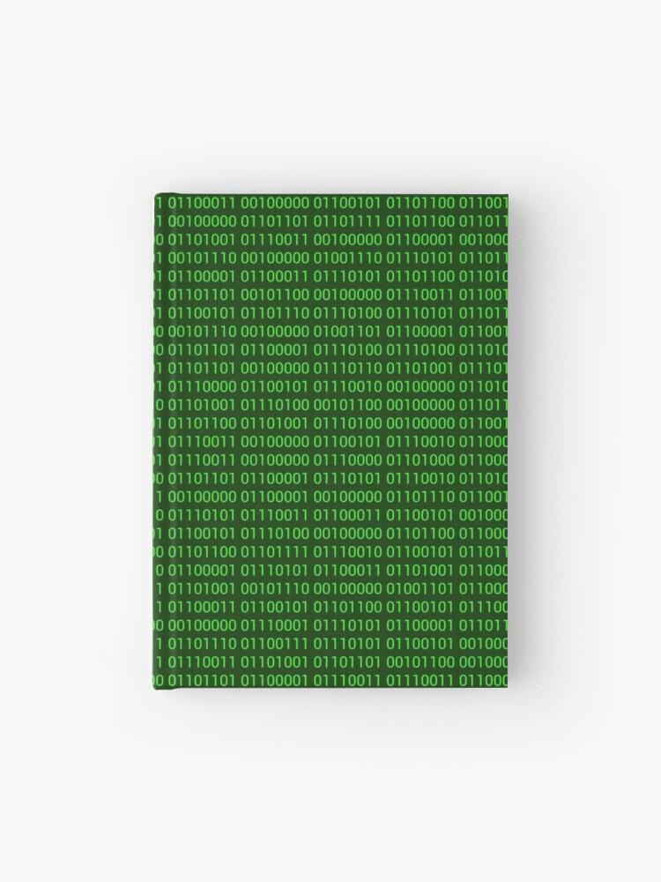


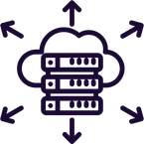




TRADUCCIÓN BINARIA
IMPLEMENTACIONES PRÁCTICAS
Hipervisores como VMware y QEMU implementan traducción binaria para ofrecer soporte a una amplia gama de sistemas operativos, permitiendo a los usuarios ejecutar diversas plataformas en la misma infraestructura de hardware.
¿Sabías qué?
Aunque permite ejecutar sistemas operativos no diseñados para entornos virtualizados, este método puede llevar a una pérdida de compatibilidad con ciertas aplicaciones que dependen de instrucciones de hardware específicas
EFICIENCIA Y RENDIMIENTO
Aunque la traducción binaria permite ejecutar sistemas operativos sin modificaciones, introduce una sobrecarga en el rendimiento al requerir que cada instrucción del sistema huésped sea interceptada y traducida en tiempo real, lo que puede ralentizar operaciones, especialmente en aplicaciones de alto rendimiento.
USO EN ENTORNOS DIVERSOS
Este método es común en hipervisores que necesitan soportar múltiples sistemas operativos y configuraciones, siendo útil en la virtualización de escritorios y servidores con diferentes tipos de software.

Slide 17
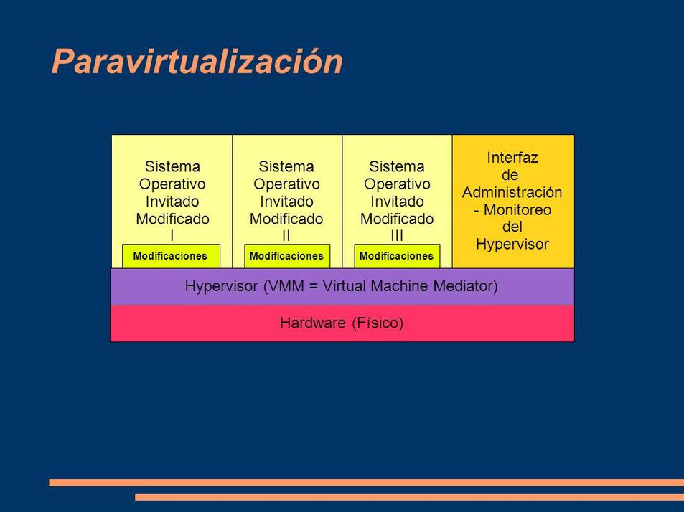
PARAVIRTUALIZACIÓN
EFICIENCIA AUMENTADA
La paravirtualización mejora el rendimiento al permitir que el sistema operativo huésped se comunique directamente con el hipervisor. Esto reduce la necesidad de traducir instrucciones en tiempo real, lo que disminuye la latencia y mejora la eficiencia general del sistema. Los procesos pueden ejecutarse más rápidamente, lo que es crucial para aplicaciones que requieren un rendimiento intenso.
MODIFICACIONES NECESARIAS
Requiere que el sistema operativo huésped sea adaptado o modificado, lo que significa que no todos los sistemas operativos son compatibles. Esto puede ser un obstáculo en entornos donde se utilizan sistemas operativos propietarios o donde no se tiene acceso al código fuente para realizar modificaciones.
IDEAL PARA ENTORNOS CONTROLADOS
Es más adecuada para entornos empresariales donde se pueden implementar y gestionar cambios en el software. Esto permite a las organizaciones maximizar el rendimiento y la eficiencia de sus aplicaciones críticas.

Slide 18

Parte de la Taxonomía de Bloom nos habla de la parte de crear (llevar a la realidad la teoría aprendida) trata de dar ejemplos de este estilo, si aplican
Kahoot: Virtualización
PIN:
https://create.kahoot.it/details/virtualizacion/c6dbd8f2-ee00-4631-90de-5eb1966b5c82

Slide 19


CONCEPTOS CLAVE APRENDIDOS
  Virtualización: La virtualización permite ejecutar múltiples sistemas operativos y aplicaciones simultáneamente en una sola máquina física mediante la creación de entornos virtuales que simulan hardware.
  Hipervisores y Máquinas Virtuales (VMs): Los hipervisores son software que crean y gestionan máquinas virtuales, distribuyendo recursos físicos entre ellas. Existen dos tipos:
  Tipo 1 (Bare-metal): Corre directamente sobre el hardware (ej. VMware ESXi, Microsoft Hyper-V).
  Tipo 2 (Hosted): Corre sobre un sistema operativo anfitrión (ej. VirtualBox, VMware Workstation).
  Las VMs ofrecen aislamiento, eficiencia y flexibilidad para múltiples sistemas operativos.
  Contenedores vs. Máquinas Virtuales: Las VMs virtualizan hardware completo, cada una con su propio sistema operativo, lo que ofrece fuerte aislamiento pero con mayor consumo de recursos.

Slide 20

VALOR DE LA SEMANA
  Etica: Los mecanismos de control de acceso, privilegio y seguridad deben programarse de manera responsable, siendo que somos personas que potencialmente estarán detrás de sistemas que requieren seguridad importante, es esencial mantener una ética intachable.

Slide 21

REFERENCIAS
Containers
https://www.docker.com/resources/what-container/
What is virtualization?
https://www.vmware.com/solutions/cloud-infrastructure/virtualization
What is a Hypervisor
https://www.redhat.com/en/topics/virtualization/what-is-a-hypervisor

Slide 22

¡GRACIAS POR LA ATENCIÓN!
¿Dudas?

